Slide 1
Золотистий
левовий тамарин
Робота учениці 8 класу СШ № 273
Гончарук Марини

Slide 2
Золотистий
левовий
тамарин
Золотистий левовий тамарин - один з найрідкісніших видів тварин, що живуть на нашій планеті і потребують збереження та відновлення.

Slide 3
Золотистий
левовий
тамарин
Ці мавпи отримали свою назву через гриву з шовковистого волосся, яка спускається до плечей.

Slide 4
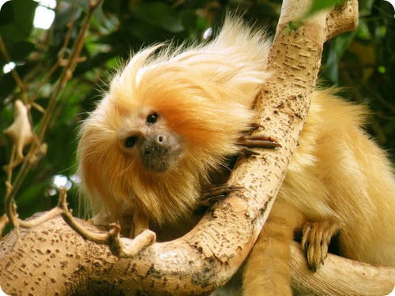
Золотистий
левовий
тамарин
Живуть у вологих екваторіальних лісах. Тримаються в кроні дерев.

Slide 5
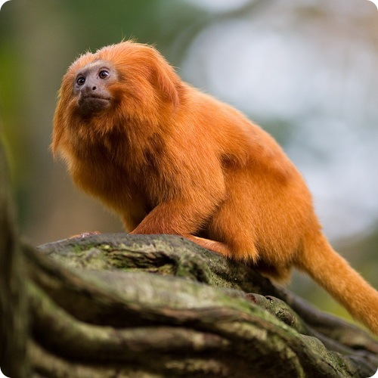
Золотистий
левовий
тамарин
Тамарини зазвичай тримаються на висоті від 3 до 10 м на гілках, ліанах і епіфітах.

Slide 6
Золотистий
левовий
тамарин
Важать тамарини до 900 грамів і становлять приблизно 30 см завдовжки, з хвостом приблизно 45 см.

Slide 7
Золотистий
левовий
тамарин
Поширений в гористих лісах Південно-Східної Бразилії. Веде денний спосіб життя.

Slide 8
Золотистий
левовий
тамарин
Харчується фруктами, комахами, дрібними ящірками. Живе сімейними групами. Вагітність 140-150 днів. Народжується звичайно 2 дитинчати, рідше 1-3.

Slide 9
Золотистий
левовий
тамарин
На цей вид ведеться Міжнародна племінна книга, і все левові тамарини, що живуть у неволі, є власністю програми збереження виду і контролюються урядом Бразилії.

Slide 10
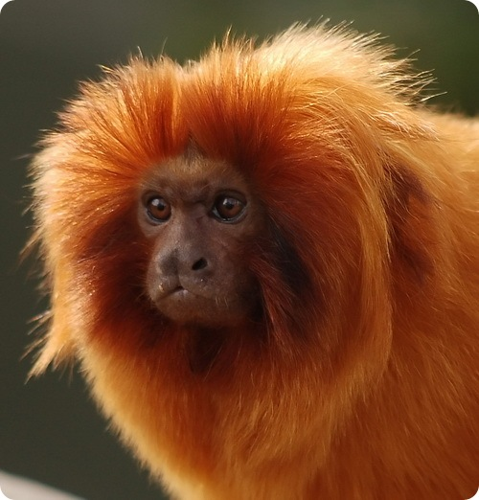
Золотистий
левовий
тамарин

Slide 11
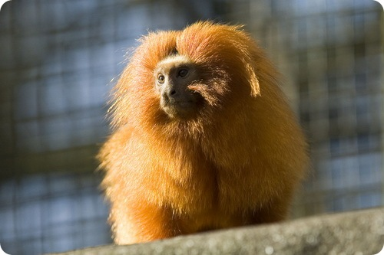

Slide 12
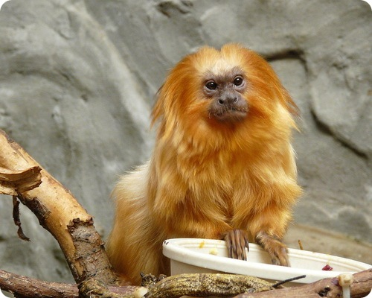

Slide 13
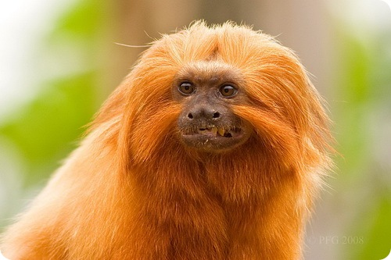

Slide 14
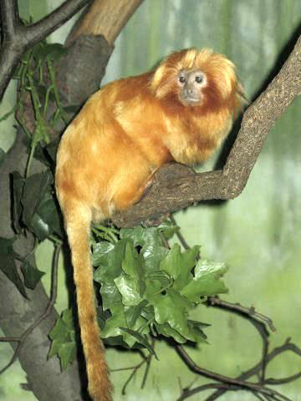
Бажаю побачити цих рідкісних тварин!

